Slide 1






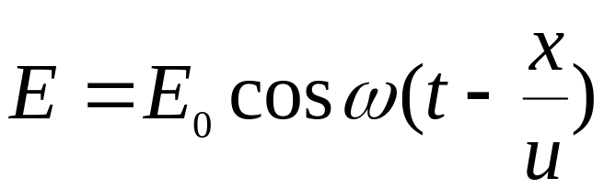

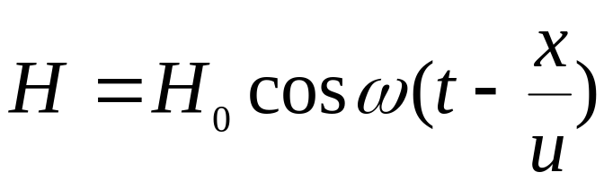

一、平面电磁波
平面电磁波
O

Slide 2
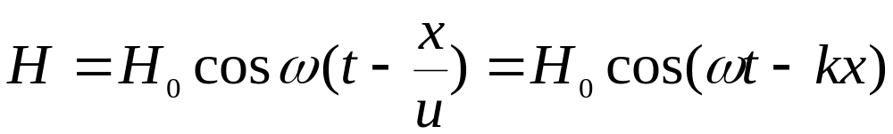
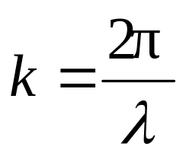
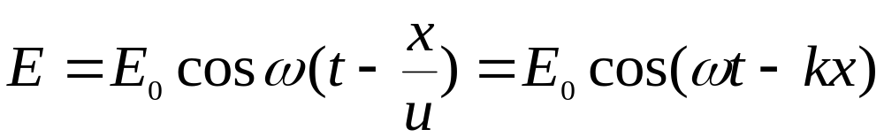

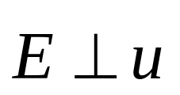
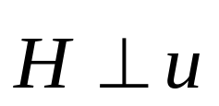


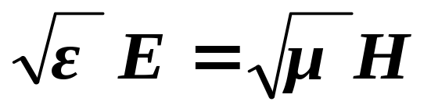
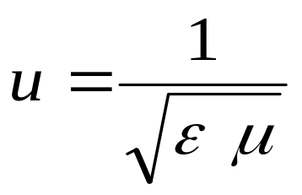
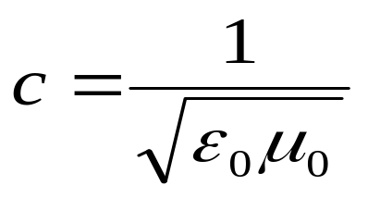
二、电磁波的特性
1）电磁波是横波 , ;
2） 和 同相位 ;
3） 和 数值成比例 ；
4）电磁波传播速度 , 真空中波速
等于光速 。

Slide 3
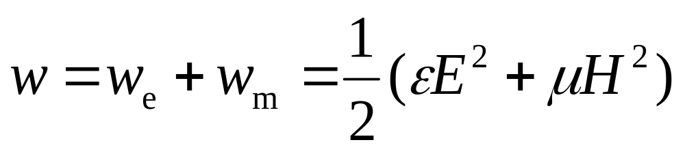
三、电磁波的能量
1、电磁场能量密度
电磁场能量密度是指电磁场单位体积内具有的能量。
辐射能 ： 以电磁波的形式传播出去的能量。

Slide 4
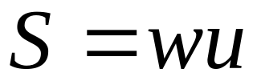
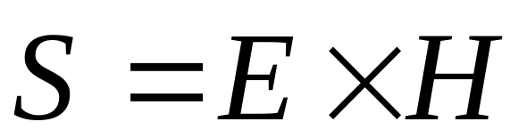




2、能流密度（坡印廷）矢量
单位时间通过垂直于传播方向的单位面积的辐射能称为能流密度或辐射强度。

Slide 5
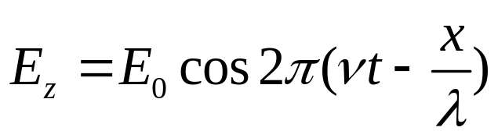


例：在真空中沿x轴正方向传播的平面电磁波，其电场强度波的表达式是 ，则磁场的表达式是：
解：由电磁波的性质可知：
①

Slide 6
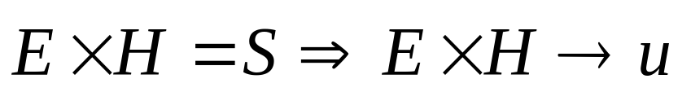
②
但是还要满足性质：
所以只能是第②种情况。
下面求磁场的表达式

Slide 7
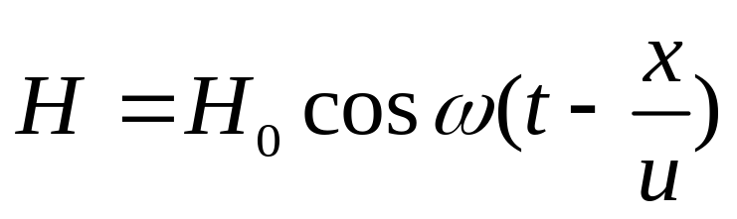
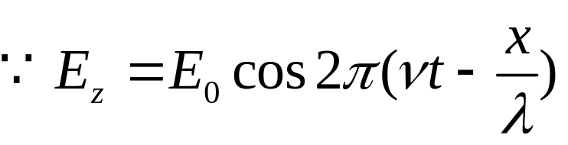
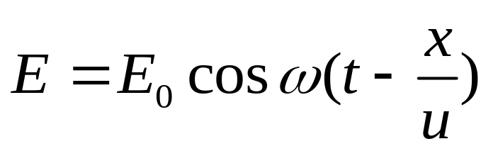
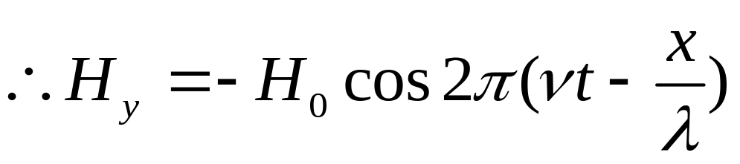
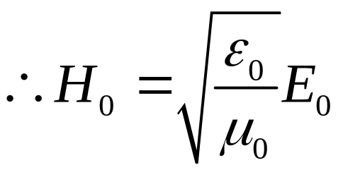
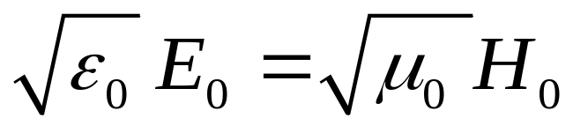
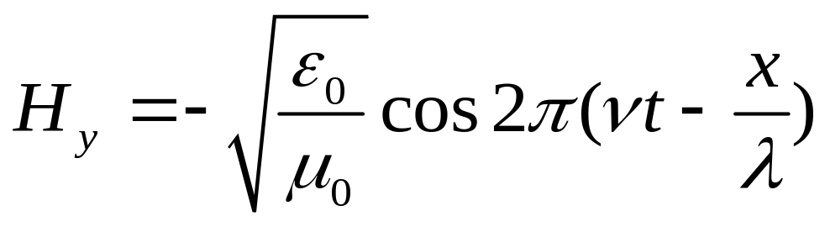
真空中：

